Slide 1
Kaantasan ng Pang-uri

Slide 2
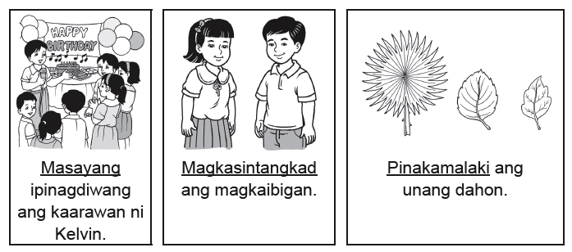
Kaantasan ng Pang-uri
Ang pang-uri ay salitang naglalarawan sa tao, lugar, bagay, pangyayari sa sarili at ibang tao, o katulong sa pamayanan.
Halimbawa:
Ang mga salitang masaya, magkasintangkad, at pinakamalaki ay mga salitang naglalarawan sa pangyayari, tao, at bagay. Ang mga salitang ito ay tinatawag na pang-uri.

Slide 3
Kaantasan ng Pang-uri
Pagtukoy ng Pang-uri sa Pangungusap
Narito ang iba pang halimbawa ng pang-uri na ginamit sa pangungusap. Basahin mo ang mga ito at suriin ang salitang may salungguhit sa bawat bilang.
1. Mas maraming dahon ang naubos ng higad kaysa sa ibon.
2. Kunin mo ang nakatuping banig.
3. Napakaraming langgam pala ang nakatira sa ilalim ng bato.
4. Naghanap ako ng magandang lugar.
5. Nagdasal ako na sana ay gawin niya akong mabuting tao.

Slide 4
Kaantasan ng Pang-uri
Sa unang pangungusap, ang ginamit na pang-uri ay mas marami. Ginamit ang salitang mas marami sa paghahambing ng dalawang pangngalan.
Sa ikalawang pangungusap, ang pang-uri ay nakatupi. Walang ginamit na paghahambing sa pangungusap na ito.
Sa ikatlong pangungusap, ang ginamit na pang-uri ay napakarami. Ang katagang “napaka” ay ginagamit sa pasukdol na kaantasan ng pang-uri. Ito ay ginagamit sa paghahambing sa tatlo o higit pang pangngalan o panghalip.

Slide 5
Kaantasan ng Pang-uri
1. Lantay – binubuo ito ng salitang-ugat lamang at naglalarawan ng isang pangngalan o panghalip na walang paghahambing o pagkokompara.
Mga halimbawa:
Ang mangga ay matamis.
May bago akong laruan.
2. Pahambing – dalawa ang pinaghahambing dito.
Mga halimbawa:
Mas matamis ang mangga kaysa dalandan.
Magkasinglaki ang binili naming laruan ni Nikkie.
3. Pasukdol – tatlo o higit pa ang pinaghahambing dito.
Mga halimbawa:
Pinakamalayo ang napuntahan nilang palaruan.
Sa magkakaibigan, si Hazel ang pinakabibo.
Ubod ng sipag ang aming punong barangay.

Slide 6
Kaantasan ng Pang-uri
Pagsasanay
Panuto: Tukuyin kung ang sumusunod na pang-uri ay lantay, pahambing, o pasukdol.
1. Matulungin
2. Napakagaling
3. Higit na masayahin
4. Pinakamaayos
5. Maliit

Slide 7
Kaantasan ng Pang-uri
Susi sa Pagwawasto:
1. Lantay
2. Pasukdol
3. Pahambing
4. Pasukdol
5. Lantay

